Slide 1
БЕЛОРУССКИЙ ГОСУДАРСТВЕННЫЙ УНИВЕРСИТЕТ
ФАКУЛЬТЕТ ПРИКЛАДНОЙ МАТЕМАТИКИ И ИНФОРМАТИКИ
Кафедра компьютерных технологий и систем
МОДЕЛИРОВАНИЕ ПРОЦЕССОВ ОЦЕНКИ ТРАНСПОРТНЫХ ПОТОКОВ
Дипломная работа
Ковалевский Сергей Александрович,
студент 4 курса 4 группы
Научный руководитель:
Пилипчук Людмила Андреевна,
канд. физ.-мат. наук, доцент

Slide 2
Актуальность
Задача моделирования и оценки транспортных потоков имеет важное прикладное значение в таких областях, как
теория графов,
оптимизационные задачи,
численное решение СЛАУ специального вида,
линейное и нелинейное математическое программирование,
статистика,
экономика,
логистика,
теория случайных процессов
микроэлектроника
и другие.

Slide 3
Задачи работы
Исследовать проблематику задачи о расположении специальных программируемых устройств (сенсоров) в узлах сети, построить мат. модель для этой задачи.
Исследовать проблематику задачи оценки потока в ненаблюдаемой части сети, построить мат. модель для этой задачи.
На основе полученных результатов привести алгоритм оценки ранга системы и построения общего решения соответствующего вида для задачи оценки потока в ненаблюдаемой части .
Реализовать численный пример построения решения системы с использованием приведенного алгоритма.

Slide 4
Программные средства
Wolfram Mathematica — система компьютерной алгебры, широко используемая в научных, инженерных, математических и компьютерных областях. В ее возможности входит работа с системами уравнений, матрицами, функциями, графами и другими математическими объектами.
Wolfram — интерпретируемый язык функционального программирования, составляющий лингвистическую основу системы. Поддерживает символьные вычисления, логическое программирование, может использовать произвольные структуры данных.

Slide 5
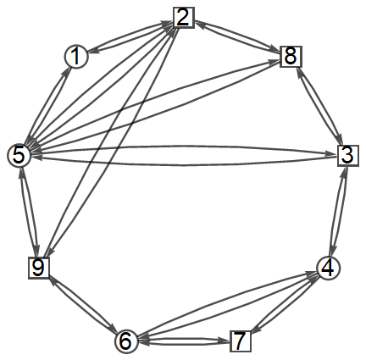
Пример сети
Конечная ориентированная связная сеть G = (𝐼,U) :
𝐼 — множество узлов;
𝑈 — множество дуг, определенных на 𝐼 × 𝐼.
I* — множество узлов с переменным внешним
потоком (помечены квадратами)

Slide 6
Выбор множества отслеживаемых узлов
На примере сети G рассмотрим поэтапно решение задачи оценки потока в ненаблюдаемой части сети G для 3-х различных конфигураций сенсоров:
1. M={9}
2. M={8,9}
3. M={5}

Slide 7

Преобразование сети
Для случая 3. введем замену для номеров узлов: 5->9, 9->5 и получим сеть G'
3. сеть G'=(I',U'), M'={9}

Slide 8
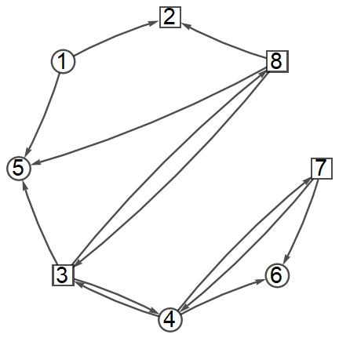
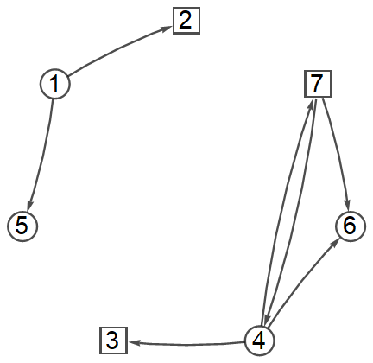
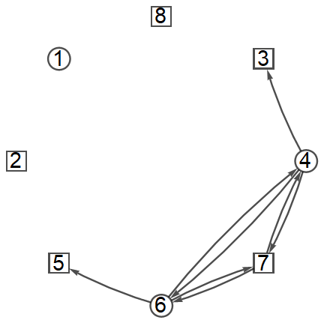
Удаление наблюдаемых дуг и дуг, поток на которых может быть вычислен
Удалим из сети отслеживаемые узлы и дуги, исходящие из узлов, принадлежащих множеству Ĩ=I(CC(M)) и получим сеть G̅=(I̅,U̅)
1.
2.
3.

Slide 9
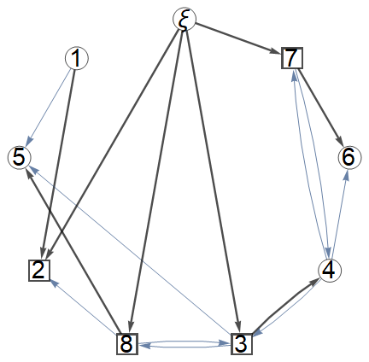
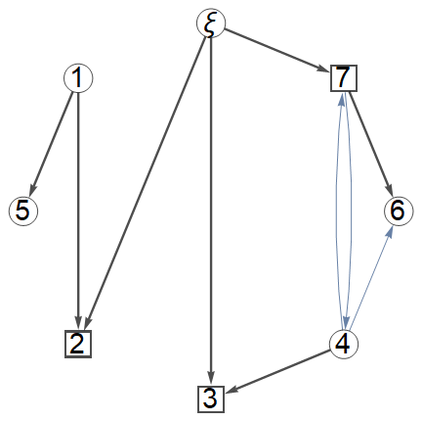
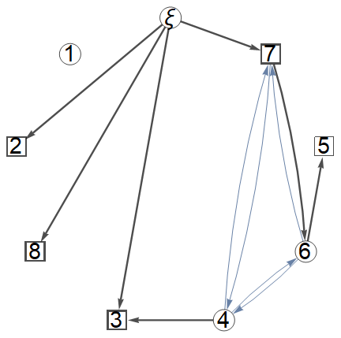
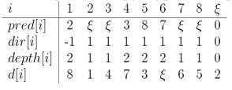
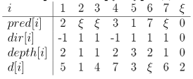
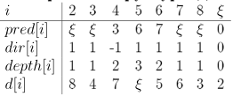
Построение Ĝ и опоры
Дополним сеть G̅=(I̅,U̅) узлом ξ и дугами (ξ,u), u∈I*, получим сеть Ĝ
и построим для нее опору (опора совпадает с остовом)
1.
2.
3.

Slide 10
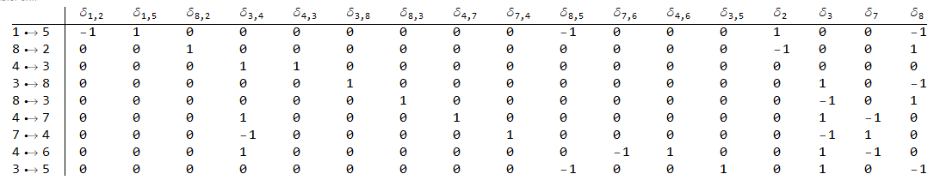

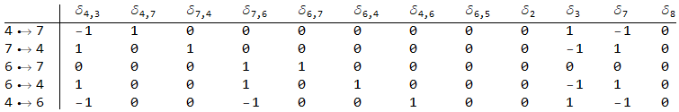
Вычисление характеристических векторов
1.
2.
3.

Slide 11
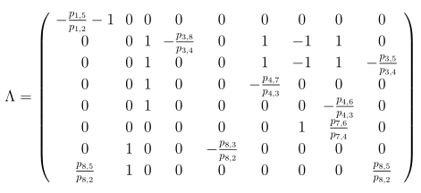
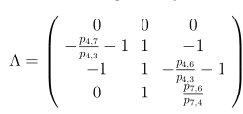
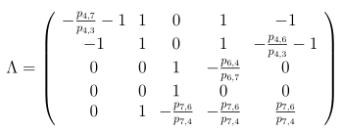
Вычисление мартицы детерминантов, ее ранга и определение типа системы
1.
rank=8, небазисных дуг 9, значит система недоопределена.
2.
переменных - 3, уравнений - 4, значит система переопределена
rank=5, небазисных дуг 5, значит система имеет единственное решение
3.

Slide 12
Заключение
Исследованы структурные и алгоритмические особенности задачи о расположении сенсоров и задачи оценки потока в ненаблюдаемой части сети
Приведен алгоритм перехода от случая переменного внешнего потока к случаю постоянного внешнего потока
Определена теоретическая основа построения опоры сети для случая постоянного внешнего потока.
Выполнена декомпозиция разреженной системы с матрицами инциденций графов;
Построено общее решение недоопределенной системы, переопределенной системы с указанием условия сходимости и системы с единственным решением;
Компьютерная верстка дипломной работы выполнена в системе TeX с применением ее макропакета LaTeX;
В системе компьютерной алгебры Wolfram Mathematica реализованы алгоритмы декомпозиции с применением современных технологий и структур данных.

Slide 13
Список использованных источников
L. A. Pilipchuk, Y. V. Malakhouskaya, D. R. Kincaid, and M. Lai, East-West J. of Mathematics 4, No 2, (2002), 191-201.
Пилипчук Л. А. Линейные неоднородные задачи потокового программирования: учеб.-метод. пособие / Л. А. Пилипчук. -- Минск: БГУ, 2009. -222 с.
L. A. Pilipchuk, A. S. Pilipchuk, Y. H. Pesheva, International Journal of Pure and Applied Mathematics (IJPAM) 54, No 2, (2009), 193-205.
I. V. Romanovski, L. A. Pilipchuk, Computing 76, (2006), 353-357.
L. Bianco, G. Confessore, M. Gentili, Combinatorial Aspects of the Sensor Location Problem. Annals of Operation Research 144, 1, (2006), 201-234.
Пилипчук, Л. А. Разреженные недоопределенные системы линейных алгебраических уравнений / Л. А. Пилипчук. -- Минск: БГУ, 2012. -- 260 с.
Размыслович Г. П. Геометрия и алгебра. В 5 - ти частях. Ч. 1: Матрицы, определители, системы линейных уравнений: пособие для студентов факультета прикладной математики и информатики Г.П. Размыслович - Минск: БГУ, 2010. - 73 с.
Котов, В.М. Алгоритмы и структуры данных: учеб. пособие / В.М. Котов, Е.П. Соболевская, А.А. Толстиков. -- Минск: БГУ, 2011. --267 с.

